Slide 1
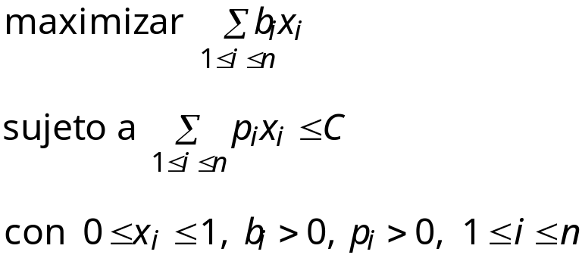
Programación dinámica:
Introducción
Recordemos el problema de la mochila:
  Se tienen n objetos fraccionables y una mochila.
  El objeto i tiene peso p_{i} y una fracción x_{i} (0≤x_{i}≤1) del objeto i produce un beneficio b_{i}x_{i}.
  El objetivo es llenar la mochila, de capacidad C, de manera que se maximice el beneficio.
Una variante: la “mochila 0-1”
  x_{i} sólo toma valores 0 ó 1, indicando que el objeto se deja fuera o se mete en la mochila.
  Los pesos, p_{i}, y la capacidad son números
  naturales.
  Los beneficios, b_{i}, son reales no negativos.

Slide 2
Programación dinámica:
Introducción
Ejemplo:
  n=3 C=15
  (b₁,b₂,b₃)=(38,40,24)
  (p₁,p₂,p₃)=(9,6,5)
Recordar la estrategia voraz:
  Tomar siempre el objeto que proporcione mayor beneficio por unidad de peso.
  Se obtiene la solución:
    (x₁,x₂,x₃)=(0,1,1), con beneficio 64
  Sin embargo, la solución óptima es:
    (x₁,x₂,x₃)=(1,1,0), con beneficio 78
Por tanto, la estrategia voraz no calcula la solución óptima del problema de la mochila 0-1.

Slide 3
Programación dinámica:
Introducción
R. Bellman: Dynamic Programming,
Princeton University Press, 1957.
Técnica de programación dinámica
  Se emplea típicamente para resolver problemas de optimización.
  Permite resolver problemas mediante una
  secuencia de decisiones.
    Como el esquema voraz
  A diferencia del esquema voraz, se producen varias secuencias de decisiones y sólamente al
  final se sabe cuál es la mejor de ellas.
  Está basada en el principio de optimalidad de Bellman:
    “Cualquier subsecuencia de decisiones
    de una secuencia óptima de decisiones
    que resuelve un problema
    también debe ser óptima respecto al subproblema que resuelve.”

Slide 4
Programación dinámica:
Introducción
  Supongamos que un problema se resuelve tras tomar un secuencia d₁, d₂, …, d_{n} de decisiones.
  Si hay d opciones posibles para cada una de las decisiones, una técnica de fuerza bruta exploraría un total de d^{n} secuencias posibles de decisiones (explosión combinatoria).
  La técnica de programación dinámica evita
  explorar todas las secuencias posibles por medio de la resolución de subproblemas de tamaño creciente y almacenamiento en una tabla de las soluciones óptimas de esos subproblemas para facilitar la solución de los problemas más
  grandes.

Slide 5
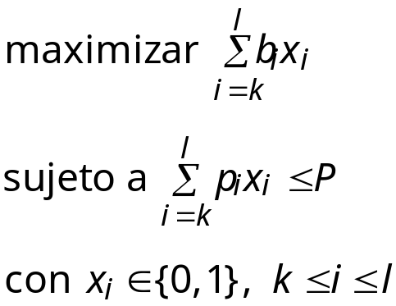
El problema de la mochila 0-1
Sea mochila(k,l,P) el problema:
  El problema de la mochila 0-1 es mochila(1,n,C).

Slide 6

El problema de la mochila 0-1
Ecuación de recurrencia hacia adelante:
  Si es el beneficio (o ganancia total) de una
  solución óptima de mochila(j,n,c), entonces
  dependiendo de que el objeto j-ésimo entre o no en la solución (nótese que sólo puede entrar si
  c-p_{j}≥0).
  Además,
 
g
(
c
j
)
  
 
 
 
g
{
}
(
c
)
=
max
g
(
c
)
,
g
(
c
−
p
)
j
j
+
b
+
1
j
+
  
1
j
j
 
g
(
c
)
=
0
,
para cualquier capacidad
n
c
+
  
1
Ambas ecuaciones permiten calcular ,
que es el valor de una solución óptima de
mochila(1,n,C).
(Nótese que la ecuación de recurrencia es
hacia adelante pero el cálculo se realiza hacia atrás.)

Slide 7

El problema de la mochila 0-1
Ecuación de recurrencia hacia atrás:
  Si es el beneficio (o ganancia total) de una
  solución óptima de mochila(1,j,c), entonces
  dependiendo de que el objeto j-ésimo entre o no en la solución (nótese que sólo puede entrar si
  c-p_{j}≥0).
  Además,
 
g
(
c
j
)
  
 
 
 
g
{
}
(
c
)
=
max
g
(
c
)
g
(
c
−
p
)
j
j
,
+
b
−
1
j
−
  
1
j
j
 
g
(
c
)
=
0
,
para cualquier capacidad
0
c
  
Ambas ecuaciones permiten calcular ,
que es el valor de una solución óptima de
mochila(1,n,C).
(Ahora la recurrencia es hacia atrás pero el cálculo
se realiza hacia adelante.)

Slide 8
El problema de la mochila 0-1
Tanto la recurrencia hacia adelante como hacia atrás permiten escribir un algoritmo recursivo de forma
inmediata.
función mochila1(p,b:vector[1..n] de nat;
C:nat) devuelve nat
principio
devuelve g(n,C)
fin
función g(j,c:nat) devuelve nat
principio
si j=0 entonces devuelve 0
sino
si c<p[j]
entonces devuelve g(j-1,c)
sino
si g(j-1,c)≥g(j-1,c-p[j])+b[j]
entonces
devuelve g(j-1,c)
sino
devuelve g(j-1,c-p[j])+b[j]
fsi
fsi
fsi
fin

Slide 9
El problema de la mochila 0-1
Problema: ineficiencia
  Un problema de tamaño n se reduce a dos subproblemas de tamaño (n-1).
  Cada uno de los dos subproblemas se reduce a otros dos…
  Por tanto, se obtiene un algoritmo exponencial.
Sin embargo, el número total de sub-problemas a resolver no es tan grande:
  La función tiene dos parámetros:
    el primero puede tomar n valores distintos y
    el segundo, C valores.
    ¡Luego sólo hay nC problemas diferentes!
Por tanto, la solución recursiva está
generando y resolviendo el mismo problema muchas veces.
 
g
(
c
j
)
  

Slide 10
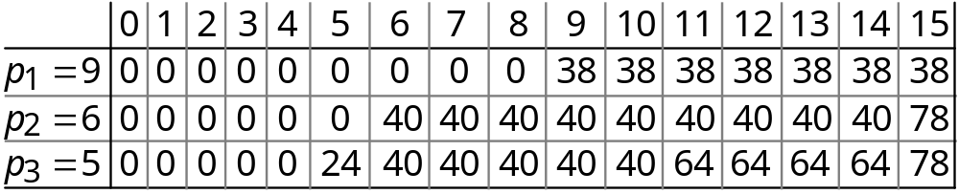
El problema de la mochila 0-1
Para evitar la repetición de cálculos,
las soluciones de los subproblemas se
deben almacenan en una tabla.
  Matriz n×C cuyo elemento (j,c) almacena
  Para el ejemplo anterior:
  n=3 C=15
  (b₁,b₂,b₃)=(38,40,24)
  (p₁,p₂,p₃)=(9,6,5)
 
g
(
c
j
)
  
 
 
 
g
{
}
(
c
)
=
max
g
(
c
)
g
(
c
−
p
)
j
j
,
+
b
−
1
j
−
  
1
j
j

Slide 11
El problema de la mochila 0-1
algoritmo mochila(ent p,b:vect[1..n]de nat;
ent Cap:nat;
sal g:vect[0..n,0..Cap]de nat)
variables c,j:nat
principio
para c:=0 hasta Cap hacer g[0,c]:=0 fpara;
para j:=1 hasta n hacer g[j,0]:=0 fpara;
para j:=1 hasta n hacer
para c:=1 hasta Cap hacer
si c<p[j]
entonces
g[j,c]:=g[j-1,c]
sino
si g[j-1,c]≥g[j-1,c-p[j]]+b[j]
entonces
g[j,c]:=g[j-1,c]
sino
g[j,c]:=g[j-1,c-p[j]]+b[j]
fsi
fsi
fpara
fpara
fin

Slide 12
El problema de la mochila 0-1
Cálculos posibles a partir de la tabla g:
  beneficio total: g[n,Cap]
  los objetos metidos en la mochila:
algoritmo objetos(ent p,b:vect[1..n]de nat;
ent Cap:nat;
ent g:vect[0..n,0..Cap]de nat)
principio
test(n,Cap)
fin
algoritmo test(ent j,c:nat)
principio
si j>0 entonces
si c<p[j] entonces test(j-1,c)
sino
si g[j-1,c-p[j]]+b[j]>g[j-1,c]
entonces
test(j-1,c-p[j]);
escribir('meter ',j)
sino test(j-1,c)
fsi
fsi
fsi
fin

Slide 13
El problema de la mochila 0-1
Consideraciones finales
  Cada componente de la tabla g se calcula en tiempo constante, luego el coste de construcción de la tabla es O(nC).
  El algoritmo test se ejecuta una vez por cada
  valor de j, desde n descendiendo hasta 0, luego su coste es O(n).
  Si C es muy grande, entonces esta solución no es buena.
  Si los pesos p_{i} o la capacidad C son reales,
  esta solución no sirve.

Slide 14
Camino de coste mínimo en un grafo multietapa
Grafo multietapa:
  Un grafo multietapa G=(V,A) es un grafo dirigido en el que se puede hacer una partición del conjunto V de vértices en k (k≥2) conjuntos
  distintos V_{i}, 1≤i≤k, tal que todo arco del grafo
  (u,v) es tal que u∈V_{i} y v∈V_{i+1} para algún i, 1≤i<k.
  Los conjuntos V₁ y V_{k} tienen un solo vértice que se llama vértice origen, o, y vértice destino, d, respectivamente.
  Consideraremos grafos etiquetados.
  Denotamos por c(u,v) el coste del arco (u,v).
V₁
V₂
V₃
V₄
V₅
2
3
8
7
5
5
1
5
11
9
o
1
7
3
4
6
8
10
d
2
5
6
4
12
4
9
9

Slide 15
Camino de coste mínimo en un grafo multietapa
El problema: Encontrar un camino de coste mínimo que vaya de o a d.
  Todo camino de o a d tiene exactamente un vértice en cada V_{i}, por eso se dice que cada V_{i} define una etapa del grafo.
V₁
V₂
V₃
V₄
V₅
2
3
8
7
5
5
1
5
11
9
o
1
7
3
4
6
8
10
d
2
5
6
4
12
4
9
9

Slide 16


Camino de coste mínimo en un grafo multietapa
Ejemplo de aplicación:
  Se tienen n unidades de un recurso que deben asignarse a r proyectos.
  Si se asignan j, 0≤j≤n, unidades al proyecto i se obtiene un beneficio N_{i,j}.
  El problema es asignar el recurso a los r proyectos maximizando el beneficio total.

Slide 17

Camino de coste mínimo en un grafo multietapa
  Formulación como grafo multietapa:
    Número de etapas: r+1
    La etapa i, 1≤i≤r, representa el proyecto i.
    Hay n+1 vértices v_{i,j}, 0≤j≤n, en cada etapa i, 2≤i≤r.
    Las etapas 1 y r+1 tienen un vértice, o=v_{1,0} y d=v_{r+1,n}, respectivamente.
    El vértice v_{i,j}, 2≤i≤r, representa el estado en el que se asignan un total de j unidades del recurso a los proyectos 1, 2, …, i-1.
    Los arcos son de la forma (v_{i,j},v_{i+1,l}) para todo j≤l y 1≤i<r.
    El arco (v_{i,j},v_{i+1,l}), j≤l, tiene asignado un coste N_{i,l-j} que corresponde a asignar l-j unidades del recurso al proyecto i, 1≤i<r.
    Además hay arcos de la forma (v_{r,j},v_{r+1,n}), que tienen asignado un coste

Slide 18



























Camino de coste mínimo en un grafo multietapa
  Grafo resultante para r=3 y n=4.
    La asignación óptima está definida por un
    camino de coste máximo de o a d.
    Para convertirlo en un problema de camino de coste mínimo basta cambiar los signos de las etiquetas.

Slide 19
Camino de coste mínimo en un grafo multietapa
Solución de programación dinámica:
  Cada camino de o a d es el resultado de una
  secuencia de k-2 decisiones.
  Decisión i-ésima: determinar, a partir de un vértice v_{i} de V_{i}, un arco que tenga a v_{i} como origen y algún nodo de V_{i+1} como destino.
  Principio de optimalidad:
  El camino de coste mínimo debe contener subcaminos de coste mínimo entre otros nodos.
    Dem.: En otro caso, podrían sustituirse dichos subcaminos por otros mejores, resultando un camino total de coste menor.
V₁
V₂
V₃
V₄
V₅
2
3
8
7
5
5
1
5
11
9
o
1
7
3
4
6
8
10
d
2
5
6
4
12
4
9
9

Slide 20
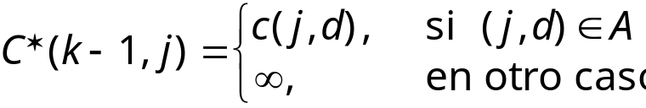
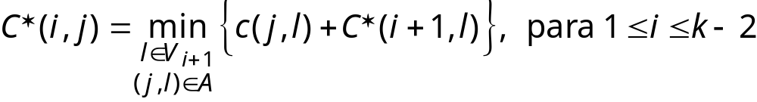
Camino de coste mínimo en un grafo multietapa
  Ecuación de recurrencia hacia adelante:
    Sea s(i,j) un camino de coste mínimo C*(i,j) desde el vértice j del conjunto V_{i} hasta el vértice destino d.
    Entonces:
V₁
V₂
V₃
V₄
V₅
2
3
8
7
5
5
1
5
11
9
o
1
7
3
4
6
8
10
d
2
5
6
4
12
4
9
9

Slide 21
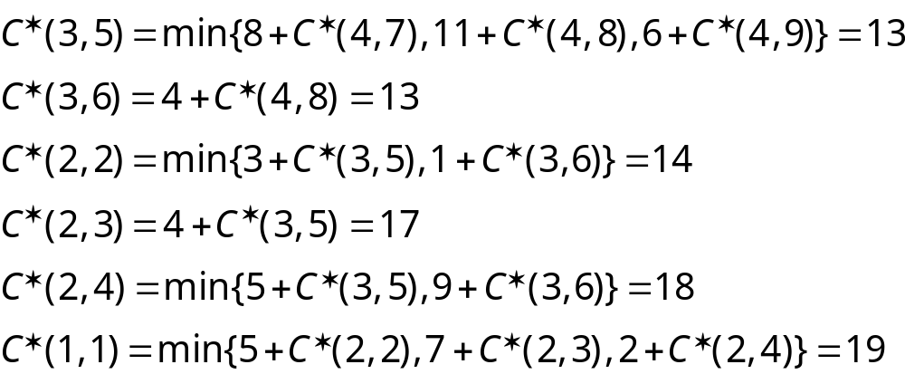
Camino de coste mínimo en un grafo multietapa
V₁
V₂
V₃
V₄
V₅
2
3
8
7
5
5
1
5
11
9
o
1
7
3
4
6
8
10
d
2
5
6
4
12
4
9
9

Slide 22
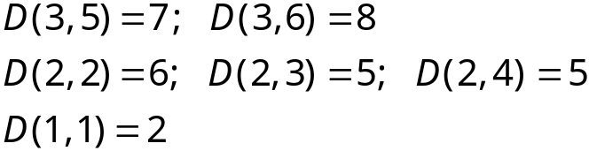
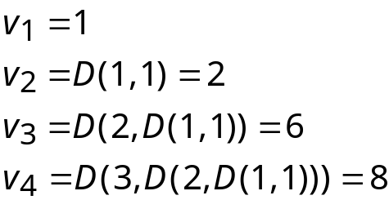
Camino de coste mínimo en un grafo multietapa
  Falta almacenar las decisiones hechas en cada etapa que minimizan el coste:
    Sea D(i,j) el valor de l que minimiza
    Entonces el camino de coste mínimo es:
    v₁=1; v₂=D(1,1); v₃=D(2,D(1,1)); etc.
c
∗
(
j
,
l
)
+
C
(
i
+
1
,
l
).
V₁
V₂
V₃
V₄
V₅
2
3
8
7
5
5
1
5
11
9
o
1
7
3
4
6
8
10
d
2
5
6
4
12
4
9
9

Slide 23
Camino de coste mínimo en un grafo multietapa
algoritmo multietapa(ent G=(V,A,c):grafo;
ent k,n:nat;
sal P:vect[1..k]de 1..n)
{Los vértices están numerados de forma que los
índices de los vértices de una etapa son mayores
que los índices de los de la etapa anterior.
El primer índice de C* y D, que sólo identificaba
la etapa, se ha suprimido.}
variables C:vect[1..n]de real;
D:vect[1..n]de 1..n;
j,r:1..n
principio
C[n]:=0.0; {Cálculo de C* y D}
para j:=n-1 descendiendo hasta 1 hacer
r:=vértice t.q. (j,r)∈A 3
c(j,r)+C[r] es mínimo;
C[j]:=c(j,r)+C[r];
D[j]:=r
fpara;
P[1]:=1; P[k]:=n; {Construcción del camino}
para j:=2 hasta k-1 hacer
P[j]:=D[P[j-1]]
fpara
fin

Slide 24
Camino de coste mínimo en un grafo multietapa
Coste del algoritmo:
  Si G está representado mediante listas de adyacencia, entonces el cálculo de r en el interior del primer bucle lleva un tiempo proporcional al grado del vértice j.
  Por tanto, si a es el número de arcos del grafo, el coste total del algoritmo es Θ(n+a).
  (El segundo bucle lleva un tiempo Θ(k).)

Slide 25
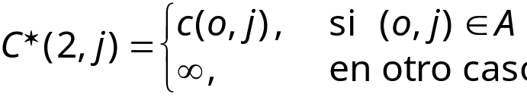
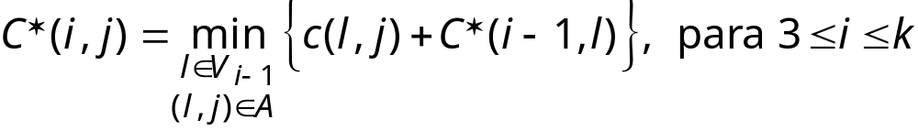
Camino de coste mínimo en un grafo multietapa
Análogamente, se desarrolla la
recurrencia hacia atrás.
  Ecuación de recurrencia hacia atrás:
    Sea s(i,j) un camino de coste mínimo C*(i,j) desde el vértice origen o hasta el vértice j del conjunto V_{i}.
    Entonces:
V₁
V₂
V₃
V₄
V₅
2
3
8
7
5
5
1
5
11
9
o
1
7
3
4
6
8
10
d
2
5
6
4
12
4
9
9

Slide 26
Camino de coste mínimo en un grafo multietapa
algoritmo multietapaB(ent G=(V,A,c):grafo;
ent k,n:nat;
sal P:vect[1..k]de 1..n)
{Los vértices están numerados de forma que los
índices de los vértices de una etapa son mayores
que los índices de los de la etapa anterior.
El primer índice de C* y D, que sólo identificaba
la etapa, se ha suprimido.}
variables C:vect[1..n]de real;
D:vect[1..n]de 1..n;
j,r:1..n
principio
C[1]:=0.0; {Cálculo de C* y D}
para j:=2 hasta n hacer
r:=vértice t.q. (r,j)∈A 3
c(r,j)+C[r] es mínimo;
C[j]:=c(r,j)+C[r];
D[j]:=r
fpara;
P[1]:=1; P[k]:=n; {Construcción del camino}
para j:=k-1 descendiendo hasta 2 hacer
P[j]:=D[P[j+1]]
fpara
fin
Nota: La eficiencia es la misma si G está representado mediante
listas de adyacencia inversa.

Slide 27

Multiplicación de una secuencia de matrices
Se desea calcular el producto matricial:
  Como es asociativo, existen varias formas…
  (Recordar que el algortimo resultante de la
  definición del producto de dos matrices p×q y q×r necesita pqr multiplicaciones de escalares.)
  Ejemplo: se quiere calcular el producto ABCD, de las matrices A(13×5), B(5×89), C(89×3) y D(3×34).
  ¡El caso más eficiente es casi 19 veces más rápido que el más lento!
n
º
multip.
(
(
AB
)
C
)
D
)
10582
(
AB
)
(
CD
)
54201
(
A
(
BC
)
)
D
2856
A
(
(
BC
)
D
)
4055
A
(
B
(
CD
)
)
26418

Slide 28
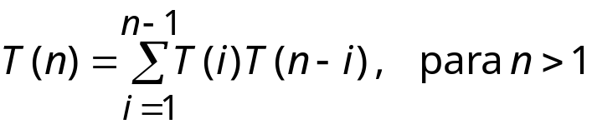

Multiplicación de una secuencia de matrices
¿Cómo hallar el mejor método?
  1. Insertar los paréntesis de todas las formas
  posibles (significativamente diferentes).
  2. Calcular para cada una el número de
  multiplicaciones escalares requeridas.
¿Cuántas formas posibles T(n) de
insertar paréntesis existen en un producto de n matrices?
  Si cortamos entre la i y la (i+1)-ésima:
  Entonces tenemos T(i)T(n-i) formas distintas.
  Como i puede tomar valores entre 1 y n-1:
    Números de Catalan

Slide 29
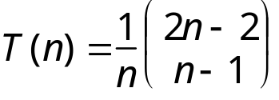
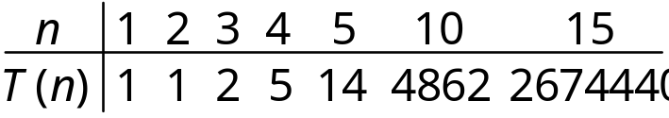
Multiplicación de una secuencia de matrices
Los números de Catalan crecen
exponencialmente.
  De hecho puede demostrarse que:
  Por ejemplo:
Luego el método directo no sirve.

Slide 30

Multiplicación de una secuencia de matrices
S. Godbole: “On efficient computation of matrix chain
products”, IEEE Transactions on Computers, 22(9),
pp. 864-866, 1973.
Aplicación del principio de
optimalidad:
  Si el mejor modo de realizar el producto exige dividir inicialmente entre las matrices i e
  (i+1)-ésima, los productos
  deberán ser realizados de forma óptima para que el total también sea óptimo.
Método:
  Construir la matriz [m_{ij}], 1≤i≤j≤n, donde m_{ij} da el óptimo (i.e., el número de multiplicaciones
  escalares requeridas) para la parte
  del producto total.
  La solución final vendrá dada por m_{1n}.

Slide 31
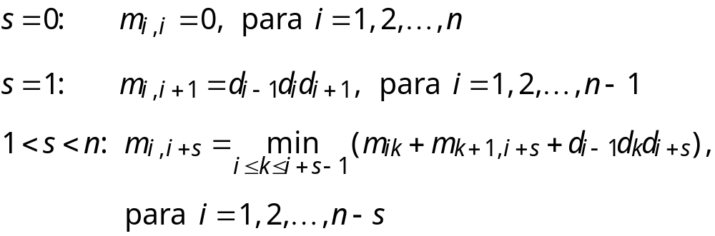

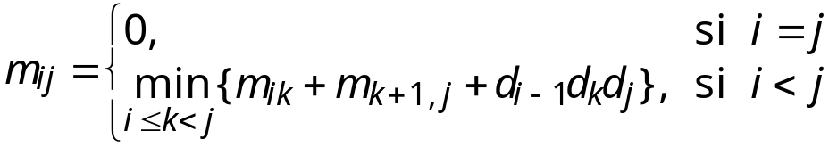
Multiplicación de una secuencia de matrices
  Construcción de [m_{ij}], 1≤i≤j≤n:
    Guardar las dimensiones de las M_{i}, 1≤i≤n, en un vector d, de 0..n componentes, de forma que M_{i} tiene dimensiones d_{i-1}×d_{i}.
    La diagonal s de [m_{ij}] contiene los m_{ij} tales que j-i=s:
    El tercer caso representa que para calcular
    se intentan todas las
    posibilidades
    y se escoge la mejor.
    De forma más compacta:

Slide 32
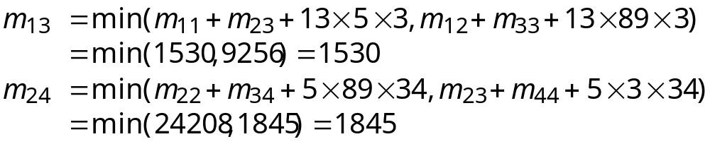
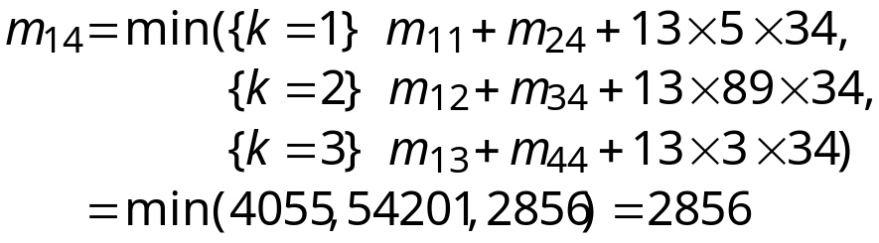
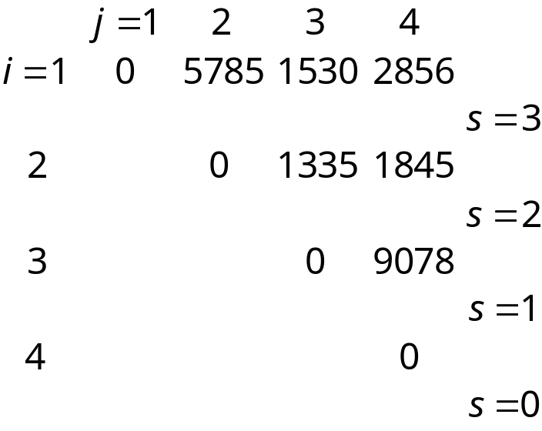
Multiplicación de una secuencia de matrices
Para el ejemplo anterior:
  A(13×5), B(5×89), C(89×3) y D(3×34)
  Se tiene d=(13,5,89,3,34).
  Para s=1: m₁₂=5785, m₂₃=1335, m₃₄=9078.
  Para s=2:
  Para s=3:
  La matriz es:

Slide 33
Multiplicación de una secuencia de matrices
Solución recursiva inmediata:
  Aplicación de la ecuación recurrente.
  Problema: complejidad exponencial.
Almacenamiento de las soluciones de
los subproblemas en una tabla:
  Número de subproblemas: Θ(n²).

Slide 34
Multiplicación de una secuencia de matrices
algoritmo parentOpt(ent d:vect[0..n]de nat;
sal m:vect[1..n,1..n]de nat;
sal km:vect[1..n,1..n]de 1..n)
{m es la matriz [m_{ij}] definida antes;
km[i,j] guarda el índice k para el que se alcanza
el mínimo al calcular m[i,j].}
variables i,r,j,k,q:nat;
principio
para i:=1 hasta n hacer
m[i,i]:=0
fpara;
para r:=2 hasta n hacer
para i:=1 hasta n-r+1 hacer
j:=i+r-1;
m[i,j]:=∞;
para k:=i hasta j-1 hacer
q:=m[i,k]+m[k+1,j]+d[i-1]*d[k]*d[j];
si q<m[i,j]
entonces
m[i,j]:=q;
km[i,j]:=k
fsi
fpara
fpara
fpara
fin

Slide 35
Multiplicación de una secuencia de matrices
Coste en tiempo:
  Θ(n³)
Coste en memoria:
  Θ(n²)

Slide 36

Multiplicación de una secuencia de matrices
¡Falta hacer el producto!
  El elemento km[i,j] guarda el valor de ktal que la división óptima de parte el producto entre M_{k} y M_{k+1}.
  Por tanto:
función multSec(M:vect[1..n]de matriz;
km:vect[1..n,1..n]de 1..n;
i,j:1..n)
devuelve matriz
variables X,Y:matriz
principio
si j>i
entonces
X:=multSec(M,km,i,km[i,j]);
Y:=multSec(M,km,km[i,j]+1,j];
devuelve mult(X,Y)
sino
devuelve M[i]
fsi
fin

Slide 37
Caminos mínimos entre todos los pares de nodos de un grafo
R.W. Floyd:
“Algorithm 97: Shortest path”,
Communications of the ACM, 5(6), p. 345, 1962.
Problema:
  Cálculo de los caminos de coste mínimo entre todos los pares de vértices de un grafo dirigido sin ciclos de peso negativo.
Principio de optimalidad:
  Si i₁, i₂, …, i_{k}, i_{k+1}, …, i_{n} es un camino de coste
  mínimo de i₁ a i_{n}, entonces:
    i₁, i₂, …, i_{k} es un camino de coste mínimo de i₁ a i_{k}, y
    i_{k}, i_{k+1}, …, i_{n} es un camino de coste mínimo de i_{k} a i_{n}.
Aplicación del principio:
  Si k es el vértice intermedio de mayor índice en el camino óptimo de i a j, entonces el subcamino de i a k es un camino óptimo de i a k que, además,
  sólo pasa por vértices de índice menor que k.
  Lo análogo ocurre con el subcamino de k a j.

Slide 38
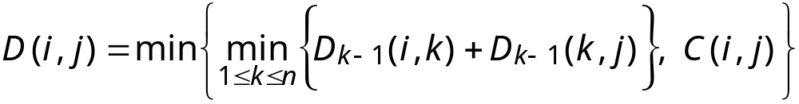

Caminos mínimos entre todos los pares de nodos de un grafo
  Sea C(i,j) el coste de la arista (i,j) o infinito si esa arista no existe. Sea C(i,i)=0.
  Sea D_{k}(i,j) la longitud (o distancia) del camino de coste mínimo de i a j que no pasa por ningún vértice de índice mayor que k.
  Sea D(i,j) la longitud del camino de coste mínimo de i a j.
  Entonces:
  Ahora, un camino óptimo de i a j que no pase por ningún vértice de índice mayor que k bien pasa por el vértice k ó no.
    Si pasa por k entonces:
    Si no pasa por k entonces ningún vértice
    intermedio tiene índice superior a k-1:

Slide 39
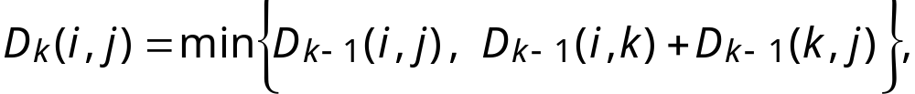

Caminos mínimos entre todos los pares de nodos de un grafo
En resumen:
  Se tiene la siguiente ecuación recurrente que define el método de programación dinámica.

Slide 40
Caminos mínimos entre todos los pares de nodos de un grafo
{Pre: g es un grafo dirigido etiquetado sin
ciclos negativos}
función Floyd(g:grafo)
devuelve vector[vért,vért] de etiq
variables D:vector[vért,vért] de etiq;
u,v,w:vért; et,val:etiq
principio
{inicialmente la distancia entre dos vértices
tiene el valor de la arista que los une;
las diagonales se ponen a cero}
para todo v en vért hacer
para todo w en vért hacer
D[v,w]:=etiqueta(g,v,w)
{∞ si no hay arco}
fpara;
D[v,v]:=0
fpara;
...

Slide 41
Caminos mínimos entre todos los pares de nodos de un grafo
...
para todo u en vért hacer
para todo v en vért hacer
para todo w en vért hacer
si D[v,u]+D[u,w]<D[v,w]
entonces D[v,w]:=D[v,u]+D[u,w]
fsi
fpara
fpara
fpara;
devuelve D
fin
{Post: D=caminosMínimos(g)}
Nota: pivotes(u) devuelve el conjunto de vértices que
han sido pivotes en pasos anteriores del algoritmo.

Slide 42
Caminos mínimos entre todos los pares de nodos de un grafo
Eficiencia temporal: Θ(n³)
  representación con matriz de adyacencia:
  igual que reiterar Dijkstra (Algoritmos voraces,,pág. 16), aunque el interior del bucle en Floyd es más simple
  representación con listas de adyacencia:
  Dijkstra + colas con prioridad está en Θ(anlog n)
Espacio:
  Floyd exige Θ(n²) mientras que Dijkstra precisa Θ(n)
Ejercicio: cálculo de las secuencias de
nodos que componen los caminos
mínimos
  si el camino mínimo de m a n pasa primero por p y después por q, la secuencia de vértices que forman el camino mínimo de p a q forma parte de la secuencia de vértices que forman el camino mínimo de m a n
  usar un vector bidimensional C indexado por vértices: C[v,w] contiene un nodo u que forma parte del camino mínimo entre v y w

Slide 43


Un problema de fiabilidad de sistemas
El problema:
  Diseñar un sistema compuesto de varios dispositivos conectados en serie.
  Sea r_{i} la fiabilidad de D_{i}, i.e., la probabilidad de que funcione correctamente.
  Entonces, la fiabilidad del sistema sistema entero es:
  Por ejemplo, si n=10 y r_{i}=0,99, 1≤i≤10, la
  fiabilidad de cada dispositivo es muy alta y sin embargo
D₁
D₂
D₃
•••
D_{n}

Slide 44




Un problema de fiabilidad de sistemas
  Una forma de aumentar la fiabilidad es duplicar los dispositivos (en paralelo).
  Si la fase i contiene m_{i} copias de D_{i}, la
  probabilidad de que toda la fase falle es
  Luego la fiabilidad de la fase i es
  Por tanto, si r_{i}=0,99 y m_{i}=2, la fiabilidad de la fase i es 0,9999.
  En realidad, la fiabilidad de la fase i es algo
  menor que (las copias de un mismo dispositivo no son completamente independien-tes pues su diseño es común, por ejemplo);
  si denotamos la fiabilidad de la fase i por
  entonces la fiabilidad del sistema es:
D₁
D₁
D₁
D₂
D₂
D₃
D₃
D₃
D₃
D_{n}
D_{n}
D_{n}
•••
Fase 1
Fase 2
Fase 3
Fase n

Slide 45
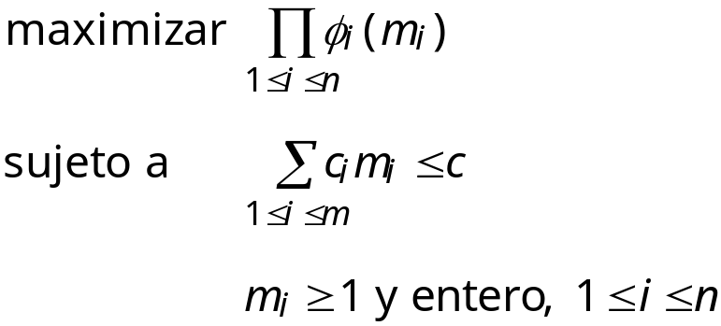
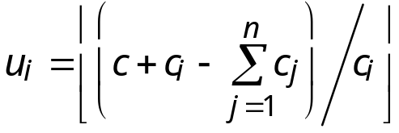
Un problema de fiabilidad de sistemas
  El problema: maximizar la fiabilidad duplicando los dispositivos y con alguna limitación en el coste.
  Donde c_{i} es el coste de cada unidad de dispositivo i.
  Como c_{i}>0 y m_{j}≥1, entonces 1≤m_{i}≤u_{i} con

Slide 46
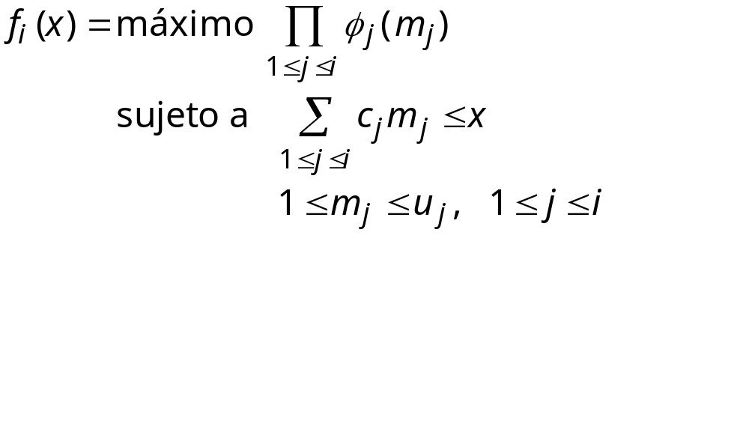
Un problema de fiabilidad de sistemas
  Una solución óptima m₁, m₂, …, m_{n} es el
  resultado de una secuencia de decisiones, una por cada m_{i}.
  Denotemos:
  Entonces el valor de una solución óptima es f_{n}(c).

Slide 47
Un problema de fiabilidad de sistemas
  La última decisión requiere elegir m_{n} de entre
  {1,2,3,…,u_{n}}.
  Una vez tomada la última decisión, las restantes decisiones deben utilizar el resto de fondos
  c-c_{n}m_{n} de forma óptima.
  Se cumple el principio de optimalidad y
  En general, para f_{i}(x), i≥1, se tiene:
  Se resuelve de forma similar al problema de la mochila 0-1 (ejercicio).
f
(
{
}
c
)
=
max
φ
(
m
)
f
(
c
n
n
n
n
−
c
m
)
−
1
1
n
n
≤
m
≤
n
u
n
f
(
{
}
x
)
=
max
φ
(
m
)
f
(
x
i
i
i
i
−
c
m
)
−
1
1
i
i
≤
m
≤
i
u
i

Slide 48

El problema del viajante de comercio
Recordar:
  Encontrar un recorrido de longitud mínima para un viajante que tiene que visitar varias ciudades y volver al punto de partida, conocida la
  distancia existente entre cada dos ciudades.
  Es decir, dado un grafo dirigido con arcos de
  longitud no negativa, se trata de encontrar un circuito de longitud mínima que comience y termine en el mismo vértice y pase exactamente una vez por cada uno de los vértices restantes
  (circuito hamiltoniano).
¡Más vueltas!

Slide 49
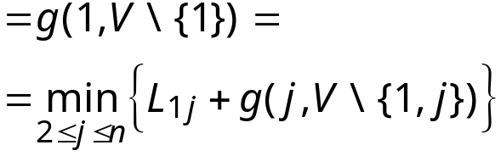
El problema del viajante de comercio
  Sean G=(V,A) un grafo orientado,
  V={1,2,…,n},
  L_{ij} la longitud de (i,j)∈A,
  L_{ij}=∞ si no existe el arco (i,j).
  El circuito buscado empieza en el vértice 1.
  Se compone de (1,j), con j≠1, seguido de un camino de j a 1 que pasa exactamente una vez por cada vértice de V\{1,j}.
  Principio de optimalidad: si el circuito es óptimo, el camino de j a 1 debe serlo también.
  Sea S⊆V\{1} un subconjunto de vértices e
  i∈V\S un vértice;
  llamamos g(i,S) a la longitud del camino mínimo desde i hasta 1 que pase exactamente una vez por cada vértice de S.
  Entonces:
longitud del circuito óptimo =

Slide 50


El problema del viajante de comercio
  Más en general, si i≠1, S≠Ø e i∉S:
  Además:
  Método de resolución:
    Usar (*) y calcular g para todos los conjunto S con un solo vértice (distinto del 1).
    Volver a usar (*) y calcular g para todos los conjuntos S de dos vértices (distintos del 1) y así sucesivamente.
    Cuando se conoce el valor de g para todos
    los conjuntos S a los que sólo les falta un vértice (distinto del 1) basta calcular
    g(1,V\{1}).
(*)

Slide 51
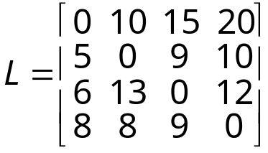
El problema del viajante de comercio
Ejemplo. Sea G el grafo completo de cuatro vértices con longitudes:
  Inicialización:
  g(2,Ø) = 5; g(3,Ø) = 6; g(4,Ø) = 8.
  Usar (*) para obtener:
  g(2,{3}) = L₂₃ + g(3,Ø) = 15;
  g(2,{4}) = L₂₄ + g(4,Ø) = 18;
  g(3,{2}) = 18; g(3,{4}) = 20;
  g(4,{2}) = 13; g(4,{3}) = 15.

Slide 52
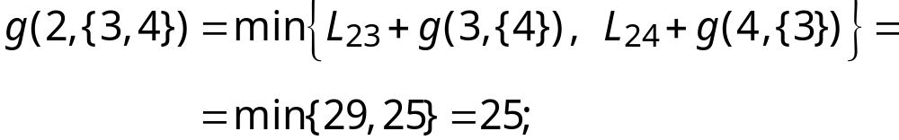
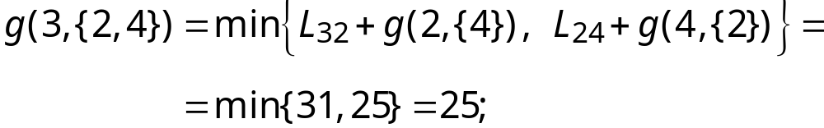
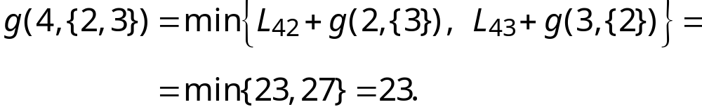
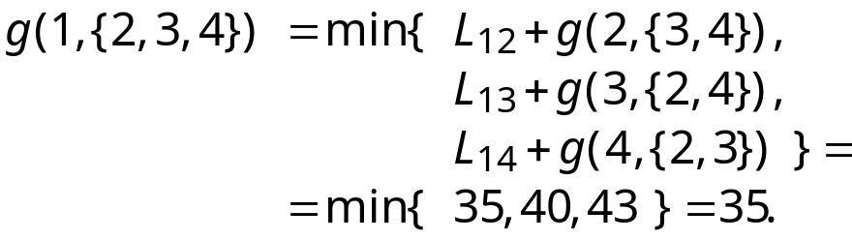
El problema del viajante de comercio
  Ahora, utilizando de nuevo (*) para conjuntos de dos elementos:
  Finalmente:

Slide 53
El problema del viajante de comercio
Si además se quiere saber cómo se
construye el circuito óptimo:
  Utilizar una función adicional
  J(i,S) es el valor de j que minimiza g(i,S) al aplicar la fórmula (*).
En el ejemplo:
  J(2,{3,4}) = 4; J(3,{2,4}) = 4;
  J(4,{2,3}) = 2; J(1,{2,3,4}) = 2.
  Y el circuito óptimo será pues:
  1 →J(1,{2,3,4}) = 2
  →J(2,{3,4}) = 4
  →J(4,{3}) = 3
  → 1

Slide 54
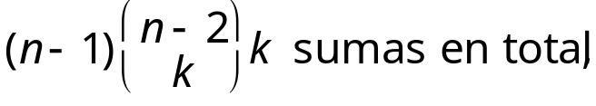
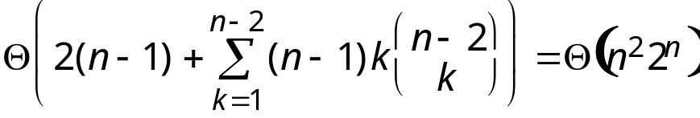
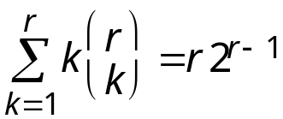
El problema del viajante de comercio
Coste del algoritmo:
  cálculo de g(j,Ø): n-1 consultas a una tabla,
  cálculo de los g(j,S) tales que 1≤card(S)=k≤n-2:
  cálculo de g(1,V\{1}): n-1 sumas.
  Tiempo de cálculo:
  Puesto que
  (Este tiempo es mejor que Ω(n!) que resultaría de la estrategia de fuerza bruta, pero…)
  Coste en espacio (para conservar g y J): Ω(n2^{n})

Slide 55
El problema del viajante de comercio
Para hacernos una idea del coste…
número de
tiempo
tiempo
espacio
prog
.
dinámica
prog
.
vértices
fuerza bruta
dinámica
n
n
2
n
n
!
n
2
n
2
5
120
800
160
10
3628800
102400
10240
1
12
,
31
×
15
10
7372800
491520
2
18
,
43
20
×
10
419430400
20971520

Slide 56
El problema del viajante de comercio
Implementación recursiva ineficiente:
función g(i,S) devuelve nat
variables másCorto,distancia,j:nat
principio
si S=Ø
entonces
devuelve L[i,1]
sino
másCorto:=∞;
para todo j en S hacer
distancia:=L[i,j]+g(j,S\{j});
si distancia<másCorto
entonces
másCorto:=distancia
fsi
fpara;
devuelve másCorto
fsi
fin
Se calcula repetidas veces el mismo valor de g: Ω((n-1)!)

Slide 57
El problema del viajante de comercio
Utilización de una “función con memoria”:
{se usa una tabla gtab cuyos elementos se
inicializan con -1}
función g(i,S) devuelve nat
variables másCorto,distancia,j:nat
principio
si S=Ø entonces devuelve L[i,1]
sino
si gtab[i,S]≥0
entonces devuelve gtab[i,S]
sino
másCorto:=∞;
para todo j en S hacer
distancia:=L[i,j]+g(j,S\{j});
si distancia<másCorto
entonces másCorto:=distancia
fsi
fpara;
gtab[i,S]:=másCorto;
devuelve másCorto
fsi
fsi
fin

Slide 58
Planificación de trabajos
El problema:
  Sea un sistema en el que la realización de un con-junto de trabajos requiere la ejecución por parte de un conjunto de agentes (o procesadores) de una serie de tareas diferentes para cada trabajo.
    n trabajos requiriendo cada uno m tareas:
  T_{1i}, T_{2i}, …, T_{mi}, 1≤i≤n
    la tarea T_{ji} la realiza el procesador P_{j}, 1≤j≤m, y requiere un tiempo t_{ji}
Planificación para los n trabajos:
  Es una asignación de tareas a intervalos de tiempo en los procesadores.
    la tarea T_{ji} debe asignarse a P_{j}
    un procesador no puede tener más de una tarea asignada en cada instante de tiempo
    para todo trabajo i, el procesamiento de T_{ji}, j>1, no puede empezar hasta que T_{j-1,i} haya terminado

Slide 59
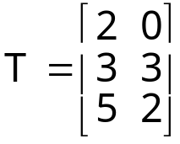
Planificación de trabajos
Ejemplo:
  Se tiene que planificar la ejecución de dos trabajos en tres procesadores, de forma que los tiempos de cada tarea vienen dados por:
  Dos planificaciones posibles:
  La planificación (b) se dice no apropiativa (non-preemptive) porque el procesamiento de una tarea no se interrumpe hasta que ésta ha terminado.
  La planificación (a) se dice apropiativa (preemptive) porque el trabajo 1 se apropia del procesador 2 antes de que éste termine con el trabajo 2.
tiempo 0 1 2 3 4 5 6 7 8 9 10 11 12
P₁ T₁₁
P₂ T₂₂ T₂₁ T₂₂
P₃ T₃₁ T₃₂
(a)
tiempo 0 1 2 3 4 5 6 7 8 9 10 11 12
P₁ T₁₁
P₂ T₂₂ T₂₁
P₃ T₃₂ T₃₁
(b)

Slide 60

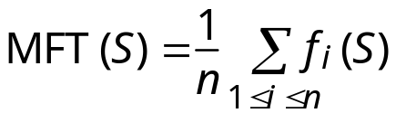
Planificación de trabajos
  El tiempo de terminación del trabajo i en la
  planificación S es el instante, f_{i}(S), en que todas
  las tareas del trabajo i han terminado.
  En el ejemplo (a), f₁(S_{a})=10 y f₂(S_{a})=12.
  En el ejemplo (b), f₁(S_{b})=11 y f₂(S_{b})=5.
  El tiempo de terminación, f(S), de la planificación S es:
  El tiempo medio de terminación, MFT(S), se define como:

Slide 61
Planificación de trabajos
  Planificación con tiempo de terminación óptimo (OFT) para un conjunto de trabajos:
  es una planificación no apropiativa, S, para la que F(S) es mínimo entre todas las
  planificaciones no apropiativas.
  Planificación apropiativa y con tiempo de
  terminación óptimo (POFT):
  es una planificación apropiativa, S, para la que F(S) es mínimo entre todas las planificaciones apropiativas.
  Planificación con tiempo medio de terminación
  óptimo (OMFT):
  es una planificación no apropiativa, S, para la que MFT(S) es mínimo entre todas las
  planificaciones no apropiativas.
  Planificación apropiativa y con tiempo medio de terminación óptimo (POMFT):
  es una planificación apropiativa , S, para la que MFT(S) es mínimo entre todas las planificaciones apropiativas.

Slide 62
Planificación de trabajos
  El cálculo de OFT y POFT para m>2 y el cálculo de OMFT es computacionalmente difícil
  (es NP-duro).
  El cálculo de OFT para m=2 puede hacerse mediante programación dinámica.
Caso m=2:
  Denotemos T_{1i} como a_{i} y T_{2i} como b_{i}.
  Una planificación está completamente especificada fijando una permutación de los trabajos en uno de los procesadores (coincidirá con el otro procesador).
  Cada tarea empezará tan pronto como sea
  posible.
  Ejemplo con 5 trabajos:
P₁
a₅
a₁
a₃
a₂
a₄
P₂
b₅
b₁
b₃
b₂
b₄
planificación (5,1,3,2,4)

Slide 63
Planificación de trabajos
  Supongamos, para simplificar, que a_{i}≠0, 1≤i≤n
  (si hay trabajos con a_{i}=0, se construye primero la planificación óptima para los trabajos con a_{i}≠0 y después se añaden delante los trabajos con a_{i}=0).
  Principio de optimalidad:
  Una permutación (planificación) óptima es tal que, fijado el primer trabajo de la permutación, el resto de la permutación es óptimo con respecto al estado en que quedan los dos procesadores después de terminar el primer trabajo.

Slide 64
Planificación de trabajos
  Sea g(S,t) la longitud (duración) de una
  planificación óptima para el subconjunto de trabajos S suponiendo que el procesador 2 no estará disponible hasta el instante t.
  Entonces:
  con g(Ø,t) = max{t,0} y a_{i}≠0, 1≤i≤n.
caso t≥a_{i}:
0
a_{i}
t
t+b_{i}
a_{i}
a_{j}, j∈S\{i}
b_{i}
b_{j}, j∈S\{i}
0
t+b_{i}-a_{i}
caso t<a_{i}:
0
t
a_{i}
a_{i}+b_{i}
a_{i}
a_{j}, j∈S\{i}
b_{i}
b_{j}, j∈S\{i}
0
b_{i}

Slide 65
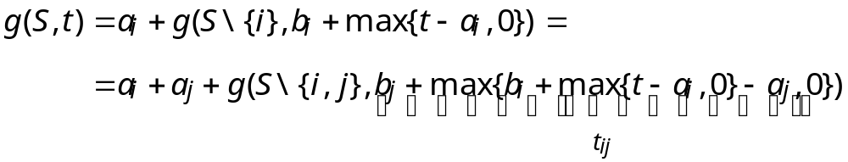
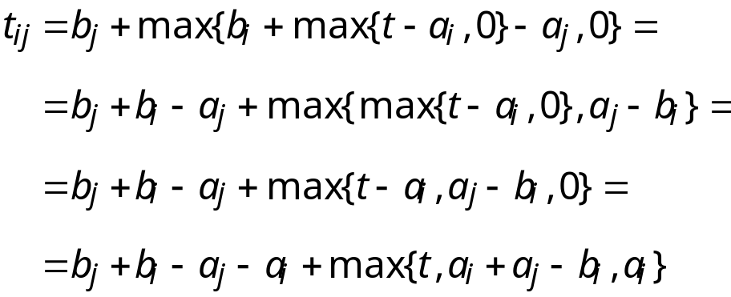
Planificación de trabajos
  La ecuación recursiva resultante podría
  resolverse de forma análoga a la del problema del viajante de comercio, pero existe una
  solución mejor…
  Supongamos que i y j son los dos primeros trabajos (y en ese orden) en la planificación
  óptima del subconjunto S; entonces:
  Pero:
  Si los dos primeros trabajos fueran j e i:

Slide 66
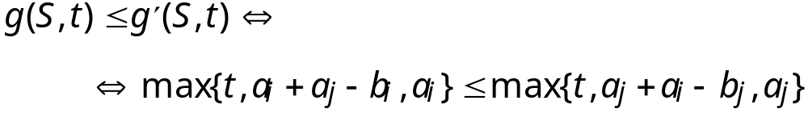

Planificación de trabajos
  Entonces:
  Para que esto sea cierto para todo valor de t, se precisa:
  Es decir:
  O sea:
  Luego existe una planificación óptima en la que cada par (i,j) de trabajos adyacentes verifica (*).
  Puede demostrarse que todas las planificaciones que verifican (*) tienen la misma longitud.
  Por tanto, basta generar una permutación para la que se cumpla (*) para todo par de trabajos adyacentes.
(*)

Slide 67

Planificación de trabajos
  Ahora, si
  Entonces el trabajo i debería ser el primero en
  una planificación óptima.
  En cambio, si
  Entonces el trabajo j debería ser el último en una planificación óptima.
  Luego podemos decidir la posición de uno de los trabajos (el primero o el último).
  Repitiendo el proceso, se puede construir la
  planificación óptima.

Slide 68
Planificación de trabajos
Por tanto la solución es:
  i) ordenar los a_{i} y b_{i} en orden no decreciente;
  ii) si el siguiente número de la secuencia es a_{i} y el trabajo i no ha sido planificado todavía,
  planificar el trabajo i en la posición más a la izquierda de entre los que restan;
  si el siguiente número es b_{j} y el trabajo j no ha sido planificado todavía, planificar el trabajo j en la posición más a la derecha de entre los que restan;
  (nótese que el algoritmo sirve también si hay trabajos con a_{i}=0)

Slide 69
Planificación de trabajos
Ejemplo:
  Sean n=4, (a₁,a₂,a₃,a₄) = (3,4,8,10) y
  (b₁,b₂,b₃,b₄) = (6,2,9,15).
  La secuencia ordenada de los a_{i} y los b_{i} es:
  (b₂,a₁,a₂,b₁,a₃,b₃,a₄,b₄) = (2,3,4,6,8,9,10,15).
  Sea σ₁,σ₂,σ₃,σ₄ la secuencia óptima.
    Como el número menor es b₂, entonces σ₄=2.
    El siguiente número es a₁ luego σ₁=1.
    El siguiente es a₂ pero el trabajo 2 ya ha sido
    planificado.
    El siguiente es b₁ pero 1 ya ha sido
    planificado.
    El siguiente es a₃ luego hacemos σ₂=3.
    Por tanto, σ₃=4.

Slide 70
Planificación de trabajos
Coste: O(n log n)
Nótese que la solución directa de
hubiera llevado al menos O(2^{n}), que es el número de subconjuntos S diferentes para los que habría que calcular g(S,t).

